Slide 1


Slide 2
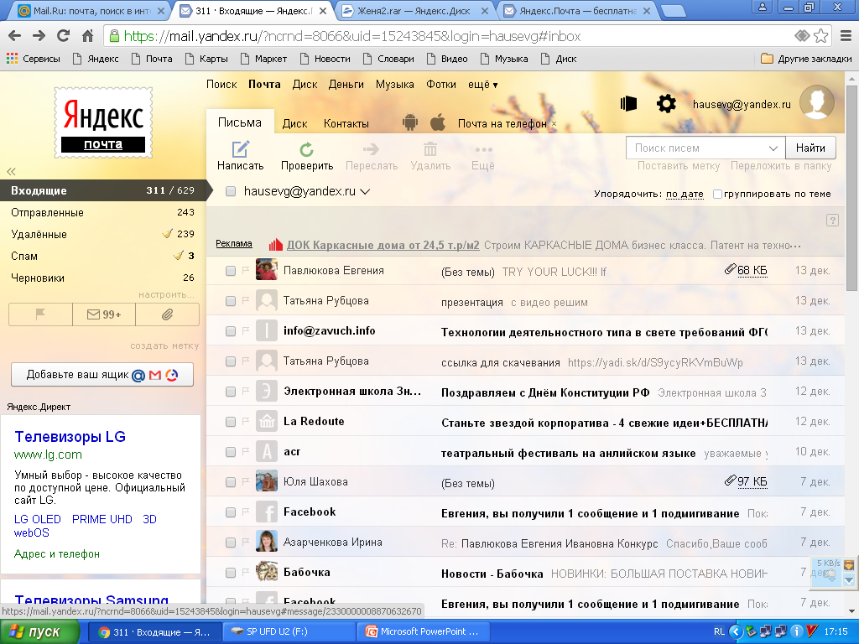

Slide 3
Dear Jane and Nataly,
Thanks for your letter. Sorry for not having written earlier but I was too busy at school.
Well, I visited my Russian friend last week and listened to the conversation among his classmates. Unfortunately, I didn’t understand the meanings of the words “svekrov’”, “nevestka”, “test’”. I am at a loss. Could you help me to make up the family tree and explain these words to me.
Keep in touch.
Yours,
Robin

Slide 4

THE FAMILY

Slide 5
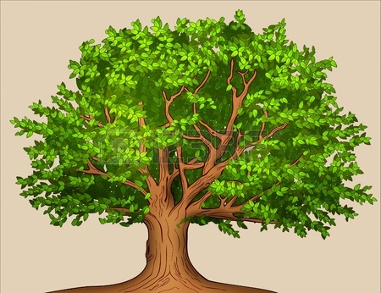
Свекровь
Свёкор
Золовка
Деверь
Золовка
Золовка
Деверь
Золовка
Тёща
Невестка
Зять
Тесть
Mark
Robin
Rosy

Slide 6
Тема урока:
СЕМЬЯ.

Slide 7
План урока:
1. Что такое семья?
2. Члены семьи.
3. Родственные связи.

Slide 8
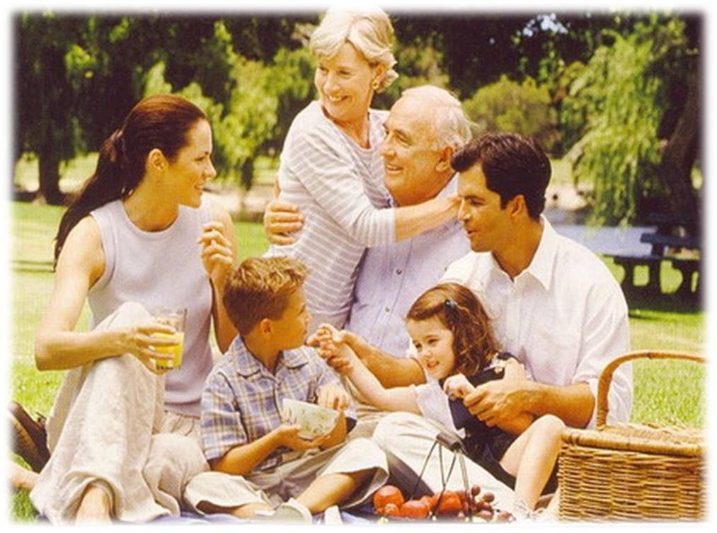
Что такое семья? Семья - это социальная группа, основанная на родственных связях.

Slide 9
Что такое семья?
– малая группа, основанная на браке или кровном родстве, члены которой связаны:
Семья
общим бытом,
взаимной помощью,
заботой и ответственностью.
ведут общее хозяйство, владеют общим имуществом.

Slide 10
Family is a group of people who are related to each other, especially a mother, a father, and their children.

Slide 11
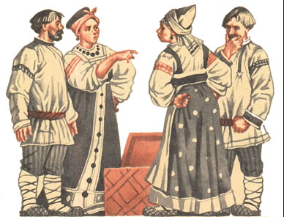
Сказка «Две доли»

Slide 12
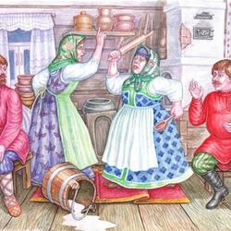
Что связывает между собой героев сказки:
Кем приходятся друг другу жёны братьев?

Slide 13
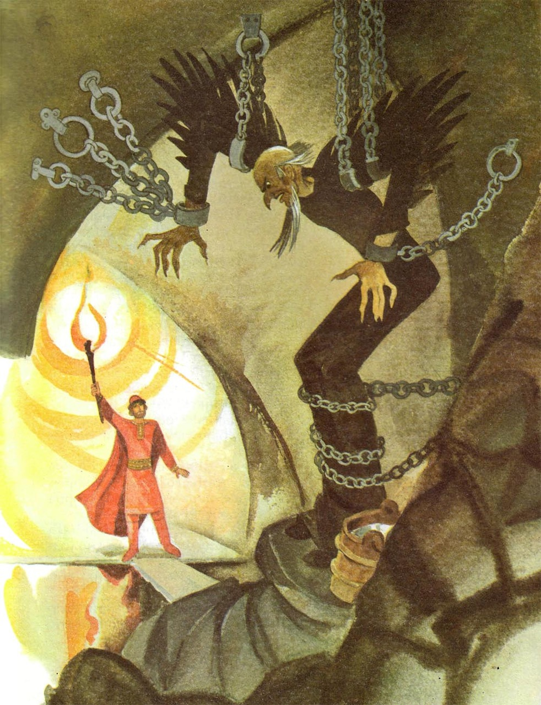
Русская народная сказка «Марья –Моревна»

Slide 14
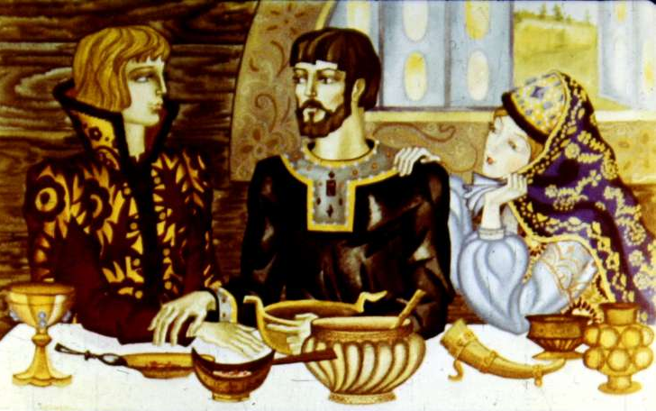
Какими отношениями связаны между собой брат царевны (Иван- царевич)и её муж?

Slide 15
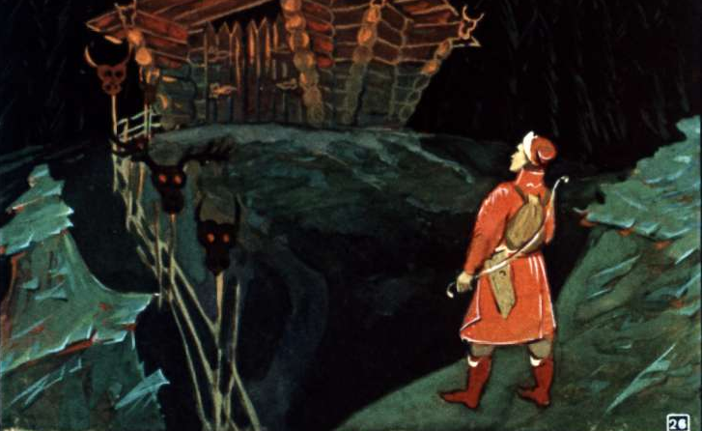
Русская народная сказка
«Поди туда не знаю куда, принеси то, не знаю что»

Slide 16
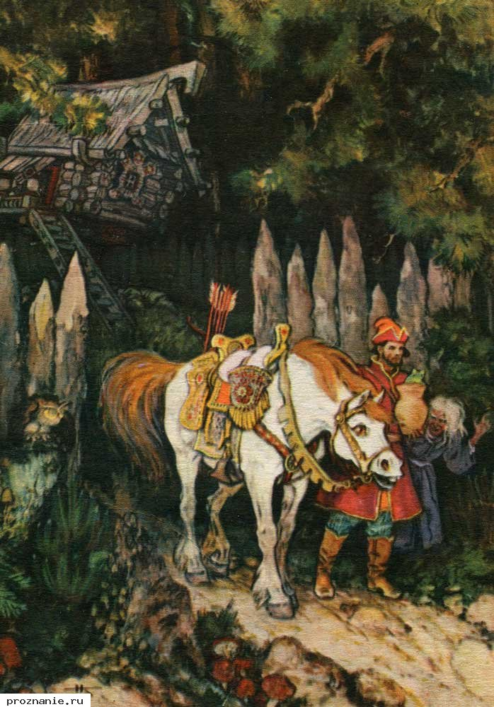
В этой сказке Андрей муж дочери Бабы-яги, кем приходятся друг другу Андрей и Баба- яга?

Slide 17
Родственники:
1. По крови:
2.По браку:
мама, папа, дети, бабушка, дедушка
муж, жена

Slide 18
Match the English words to their Russian equivalents.
1.A mother –in-law | a.Жена
2.A sister –in –law | b.Тёща, свекровь
3.A father –in -law | c.Муж
4.A brother-in-law | d.Невестка
5.A daughter-in-law | e.Шурин, деверь
6.A son –in-law | f.Золовка
7.A husband | g.Свёкор, тесть
8.A wife | h.зять

Slide 19
1 b 2 f 3 g 4 e | 5 d 6 h 7 c 8 a

Slide 20
Fill in the blanks with the correct word.
1. My father’s brother has a wife. His wife is a
for my father.
2. My mother’s mother has a daughter. Her husband is a … for my grandmother.
3. My grandparents have a son. His wife is a
… for my grandparents.
SISTER-IN-LAW
SON-IN-LAW
DAUGHTER –IN-LAW

Slide 21
4.My mother’s sister has a husband. My aunt’s husband is a … for my mother.
5.My grandmother has a husband. My father’s father is a … for my mother.
6. My father is my mother’s …
BROTHER-IN-LAW
FATHER-IN-LAW
HUSBAND

Slide 22
Свекровь
Свёкор
Золовка
Деверь
Золовка
Золовка
Деверь
Золовка
Тёща
Невестка
Зять
Тесть
Mark
Robin
Rosy

Slide 23
A MOTHER-IN- LAW
A FATHER-IN-LAW
A BROTHER-IN-LAW
A SISTER –IN-LAW
A SISTER-IN-LAW
A SISTER-IN-LAW
A BROTHER-IN-LAW
A SISTER-IN-LAW
A MOTHER-IN-LAW
A DAUGHTER-IN-LAW
A SON-IN-LAW
A FATHER-IN-LAW
Mark
Robin
Rosy

Slide 24
Edina
my mother’s mother-in-law
Arthur
my mother’s father-in-law
daughter
daughter
daughter
son
son
daughter
James son
(my dad )
Betsey daughter-in-law
(my mum)
my mother’s
sisters-in-law
my mother’s
brothers-in-law
husband
wife
Rosy
Mark
Robin
children

Slide 25
Robinmc@gmail.com

Slide 26
found out
During today’s lesson I have
learnt
remembered

